Slide 1
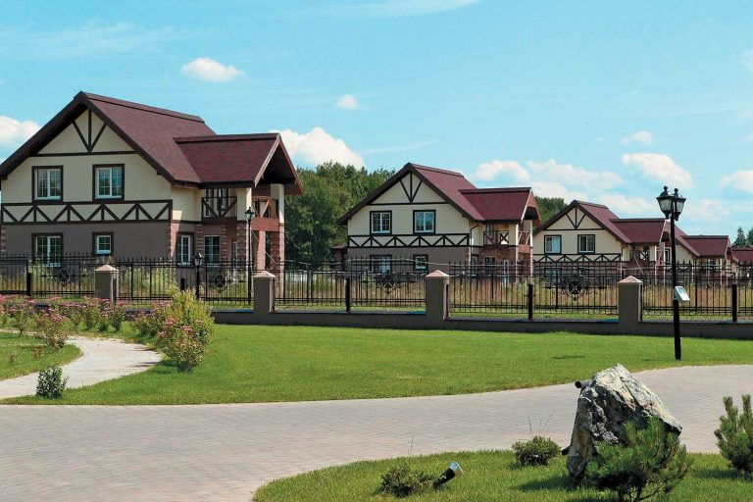
Частная охранная организация ООО «ЧОО»
Служба охранников коттеджных поселков
Компания ООО «ЧОО»-осуществляет услуги в соответствии с лицензиями об охранной деятельности и специализируется в том числе и на установке и обслуживании охранных систем для защиты загородных домов.
ООО «ЧОО» монтирует полноценные экосистемы для охраны коттеджей – от умных розеток до комплектов охранной сигнализации: пультовая охрана недвижимости помогает сохранить имущество и быть спокойным за сохранность жилья и безопасность своих близких.
Услуги охранников коттеджных поселков осуществляются в Москве и Московской области.
Москва- 2023 год

Slide 2
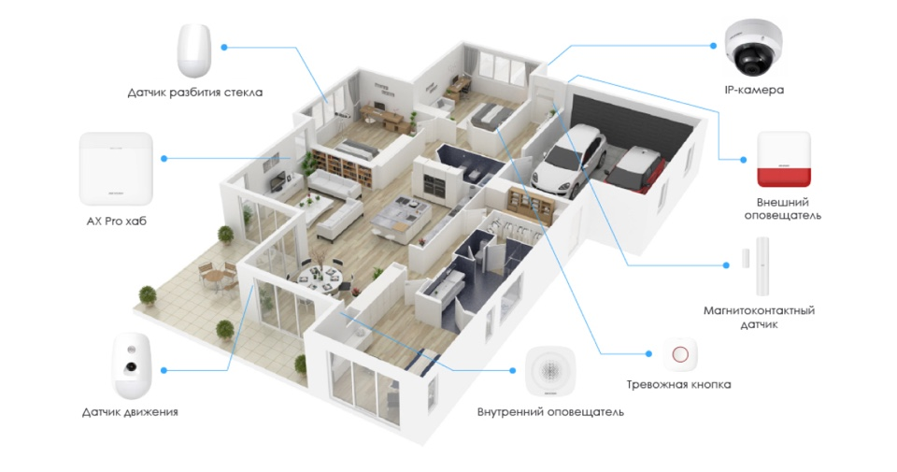
Комплекс решений для защиты недвижимости
ООО «ЧОО»

Slide 3
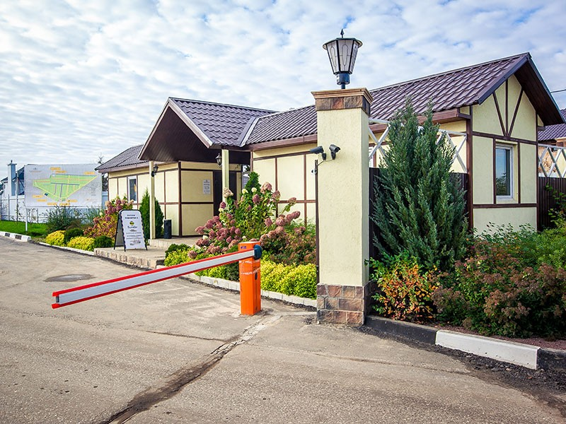
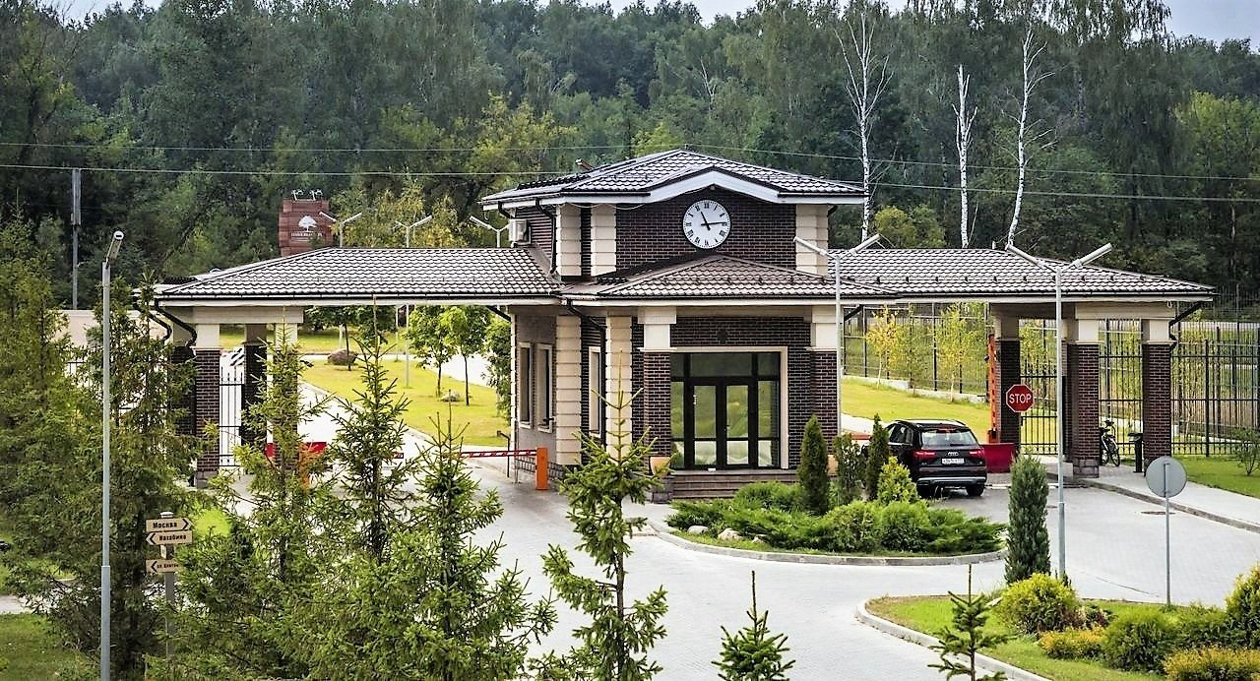
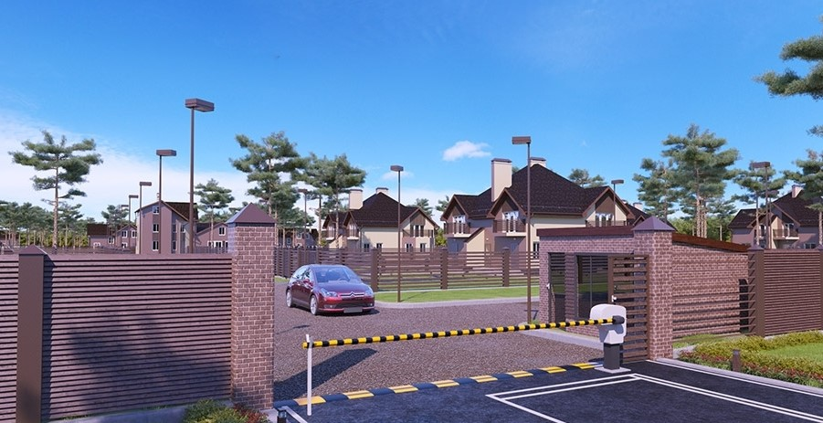
Сущность охраны коттеджных поселков
Охрана коттеджных поселков - это прежде всего подержание на территории надлежащего порядка, обеспечения сохранности имущества и безопасности жителей и гостей.
Коттеджный поселок - это очень масштабный и сложный проект по обеспечению безопасности. Для создания системы охраны обязательно нужны современные технические средства: видеонаблюдение по всему периметру, тревожная кнопка, противопожарная сигнализация.
Также необходим контрольно-пропускной пункт для контроля въезда и выезда автотранспорта, стационарные посты физической охраны для патрулирования и обхода территории. Сотрудники охраны могут использовать в работе вооружение или специальные средства, такие как электрошокеры, дубинки.
ООО «ЧОО »

Slide 4
Основные задачи охраны коттеджных поселков
Установка контрольно-пропускных пунктов (КПП) в согласованных местах;
Контроль въезда/выезда частных автомобилей и служебной техники;
Организация контрольно-пропускного режима на объекте;
Мониторинг обстановки, в том числе с помощью камер видеонаблюдения (24/7);
Обеспечение безопасности жизни и здоровья жильцов, а также защита имущества;
Защита периметра и принятие мер по его усилению;
Патрулирование территории;
Поддержание общественного правопорядка;
Монтаж необходимых средств технической защиты;
Пресечение воровства, вандализма, конфликтов и т.п., а также задержание нарушителей до приезда полиции;
Обеспечение противопожарной безопасности;
Проведение мероприятий по антикриминальной и антитеррористической деятельности;
Взаимодействие с органами правопорядка.
ООО «ЧОО»

Slide 5
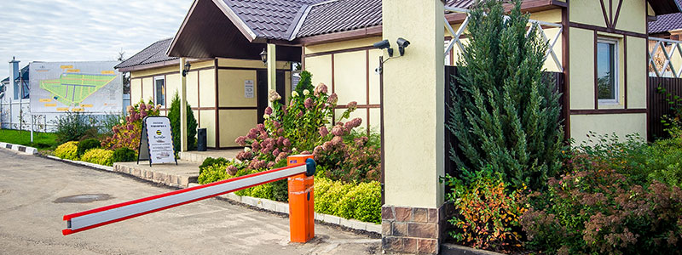
Основные обязанности охранника коттеджного поселка
проверять документы у проходящих на объект посетителей, контролировать ввоз и вывоз материальных ценностей;
1
производить досмотр рабочих, трудящихся на объекте после смены;
2
контролировать работу и исправность охранно-пожарной сигнализации;
3
осуществлять задержание подозрительных лиц и лиц, пытающихся незаконно вывезти материальные ценности;
4
5
сопровождать гостей и ВИП-персон объекта при необходимости.
ООО «ЧОО »

Slide 6
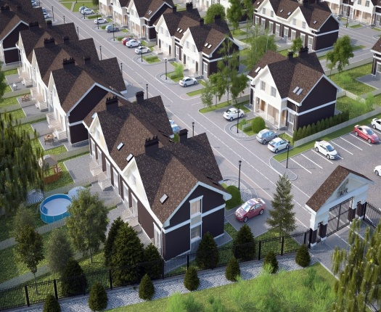
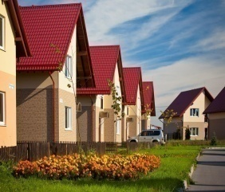
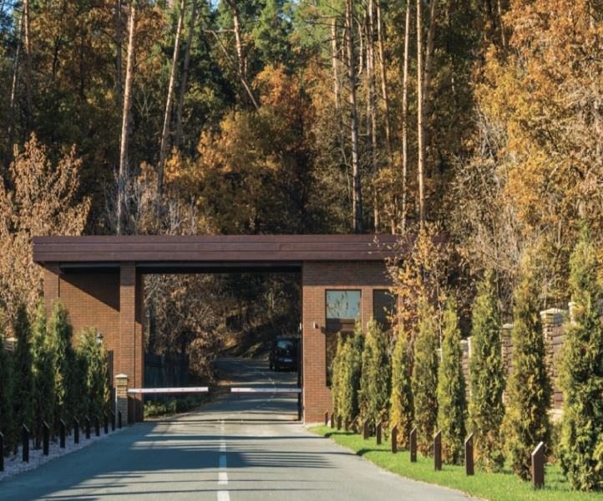
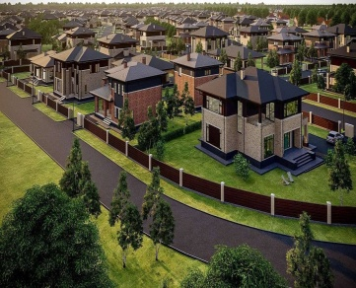
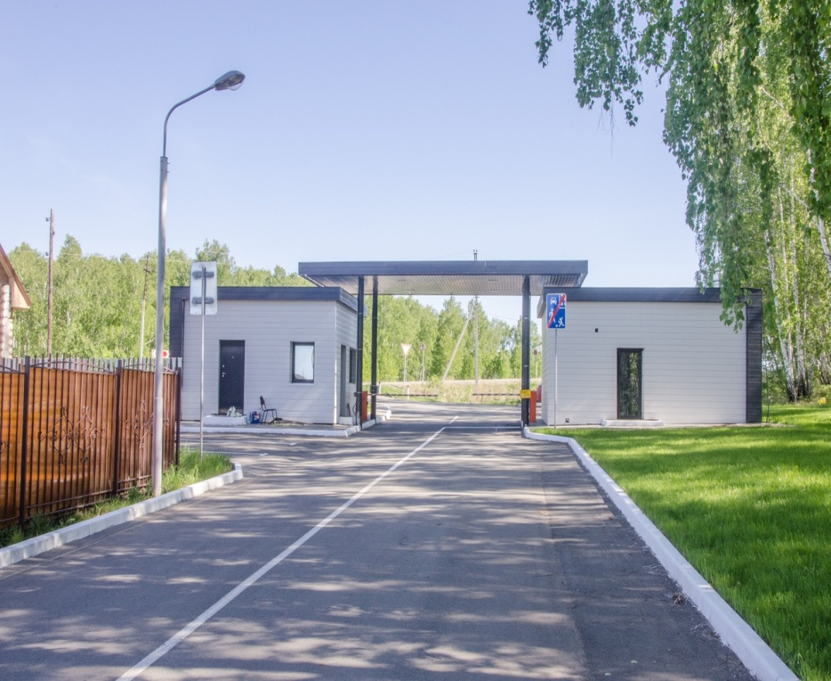
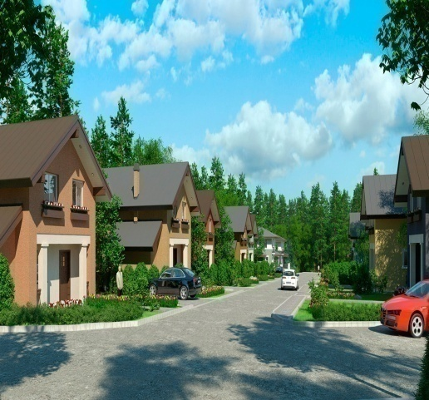
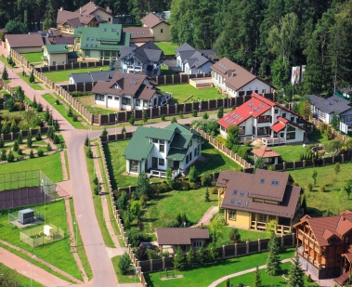
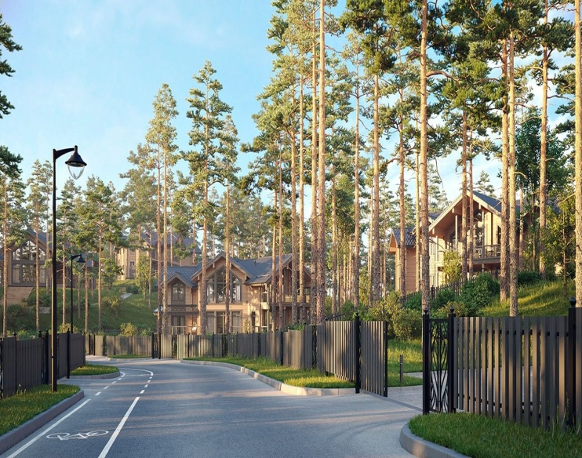
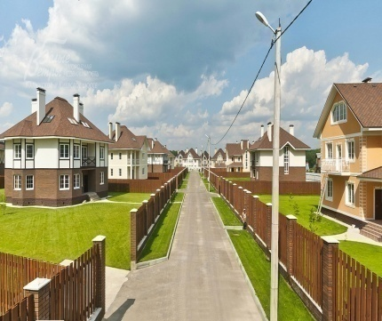
Обязанности охранника коттеджного поселка при возникновении чрезвычайных ситуаций
Незамедлительно поставить в известность руководство охраняемого объекта, руководство ООО ЧОП и сообщить о случившемся в территориальные подразделения ФСБ и МВД России или по телефону «02»;
Принять меры по организации охраны имущества охраняемого объекта;
При возникновении ситуации об эвакуации персонала объекта, посетителей, а также материальных ценностей обеспечить их организованный выход через основные и запасные выходы;
О факте эвакуации незамедлительно сообщить руководству ООО ЧОП (далее действовать по их указанию)
ООО «ЧОО»

Slide 7
Обязанности охранника коттеджного поселка при возникновении аварийной ситуации
Оценить обстановку и степень опасности;
Уточнить место и конкретную ситуацию, в соответствии со сложившейся обстановкой вызвать технических специалистов (дежурный электрик, дежурный сантехник), о чем немедленно доложить руководству ООО ЧОП
Оказывать содействие аварийным службам в ликвидации последствий аварии.
В исключительных случаях вызывать аварийную бригаду соответствующих коммунальных служб, организовать встречу специалистов и их допуск на объект;
При необходимости обеспечить эвакуацию персонала объекта, посетителей, а также материальных ценностей;
ООО «ЧОО»

Slide 8
Основные обязанности охранника коттеджного поселка при возникновении пожара
При необходимости вызвать пожарную команду по телефону 01 (при этом назвать адрес охраняемого объекта, место возникновения пожара, а также сообщить свою фамилию);
Проверить включение автоматических систем противопожарной защиты;
при необходимости отключить электроэнергию ;прекратить все работы в здании, кроме работ, связанных с мероприятиями по ликвидации пожара;
Оценить обстановку и степень опасности;
немедленно доложить руководству ООО ЧОП
01
02
03
04
05
06
В случае пожара приступить к его тушению, используя все имеющиеся средства пожаротушения и подсобные средства;
Удалить за пределы опасной зоны всех посторонних людей, не участвующих в ликвидации пожара; встретить подразделения пожарной охраны и оказать им помощь в выборе кратчайшего пути для подъезда к очагу пожара
При наличии пострадавших людей вызвать скорую медицинскую помощь по телефону 03.
ООО «ЧОО »

Slide 9
Основные обязанности охранника коттеджного поселка при обнаружении взрывоопасного предмета
Не предпринимать в отношении ВУ либо подозрительного предмета никаких самостоятельных действий, не нарушать (не трогать, не перемещать, не открывать, не разрывать и т.п.) целостность обнаруженных предметов;
Не допускать в опасную зону к обнаруженным предметам людей и транспорт;
Немедленно сообщить об обнаружении взрывоопасного предмета руководству ООО ЧОП;
Немедленно сообщить об обнаружении взрывоопасного предмета в дежурные службы правоохранительных органов, ФСБ, ГУ ГО и ЧС, при этом охранник обязан сообщить: время, место, обстоятельства обнаружения взрывоопасного предмета, его внешние признаки, наличие и количество людей на месте его обнаружения, характер помещения, либо близость других зданий и сооружений, дать предварительную оценку возможных последствий в случае взрыва;
Принять все необходимые меры для эвакуации из опасной зоны людей в безопасное место;
принять меры для локализации (снижения угрозы) возможных последствий взрыва;
Обеспечить изоляцию места возможного нахождения ВУ – установить ограждение, щитки, указательные надписи с дистанцией безопасного удаления;
Обеспечить контроль над допуском к месту возможной закладки до прибытия специалистов с необходимыми техническими средствами.
ООО «ЧОО »

Slide 10
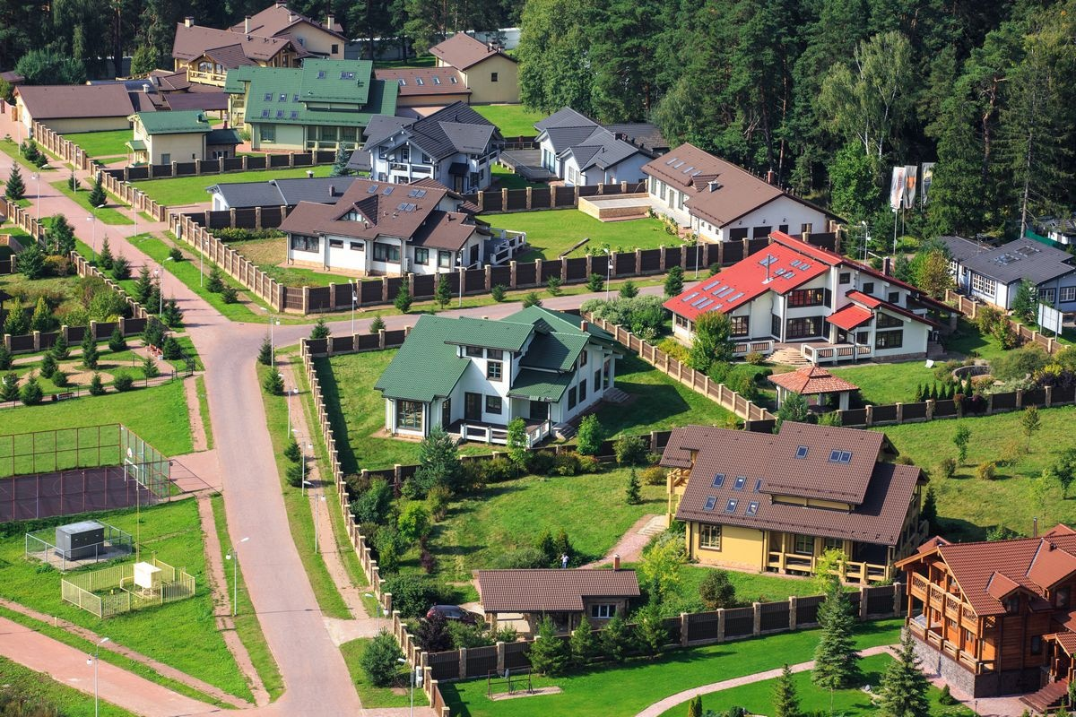
Дополнительные обязанности охранника коттеджного поселка при обнаружении взрывоопасного предмета
Открыть окна для рассредоточения возможной взрывной волны;
Обесточить внешний источник электропитания и отключить газоснабжение;
От места возможной закладки убрать предметы, которые при взрыве могут создать дополнительный поражающий эффект за счет разлетающихся осколков и т.п;
Если ВУ по какой-то причине оказалось в руках охранника, необходимо крайне осторожно поставить его в такое место (в пределах помещения), где при взрыве оно принесет наименьшие разрушения.
ООО «ЧОО»

Slide 11
Охраннику коттеджного поселка запрещено
Разглашать ставшую известной конфиденциальную информацию;
Находится на территории коттеджного поселка в состоянии любого опьянения;
Покидать рабочее место без ведома руководства.
ООО «ЧОО»

Slide 12
Тарифы на охрану частных домов, коттеджей и дач в Москве
№ п/п | Название тарифа | Описание | Стоимость подключения, руб. | Реагирование ЧОП , руб. в день
1 | Комплект Стандартный | -защита входа в помещение; -требует прокладку проводов; -прагматичный выбор; | 13990 | 90,0 руб.
2 | Комплект Продвинутый | -усиленный более устойчивый сигнал; -настройка самостоятельных сценариев работы; -возможность создания на базе комплекта; системы управляемого дома; | 22 990 | 90,0 руб.
3 | Комплект Премиальный | -датчик движения с фотофиксацией; -современный дизайн; -2 цвета оборудования на выбор; -выбор фанатов передовых технологий; -выбор дизайнеров. | 34 990 | 90,0 руб.
ООО «ЧОО»

Slide 13
Как мы работаем
Консультация по телефону;
Осмотр объекта сотрудниками ЧОП;
Коммерческое предложение;
Заключение договора с ЧОП
ООО «ЧОО»

Slide 14
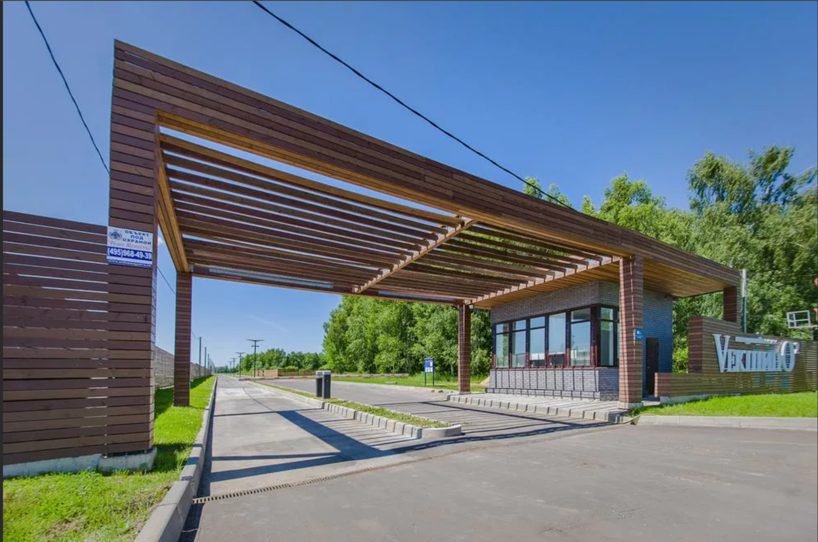
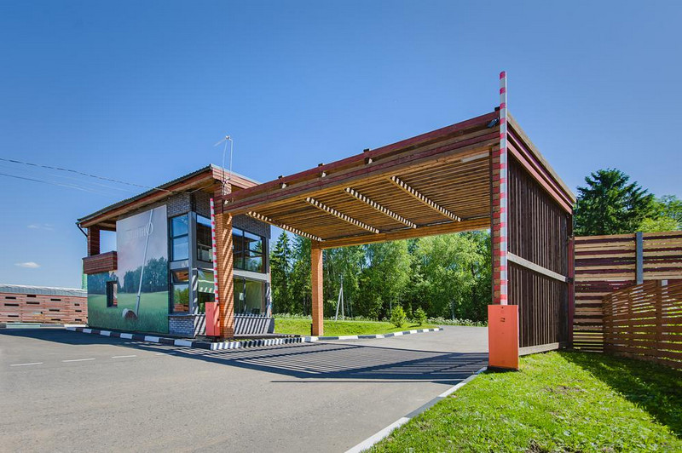
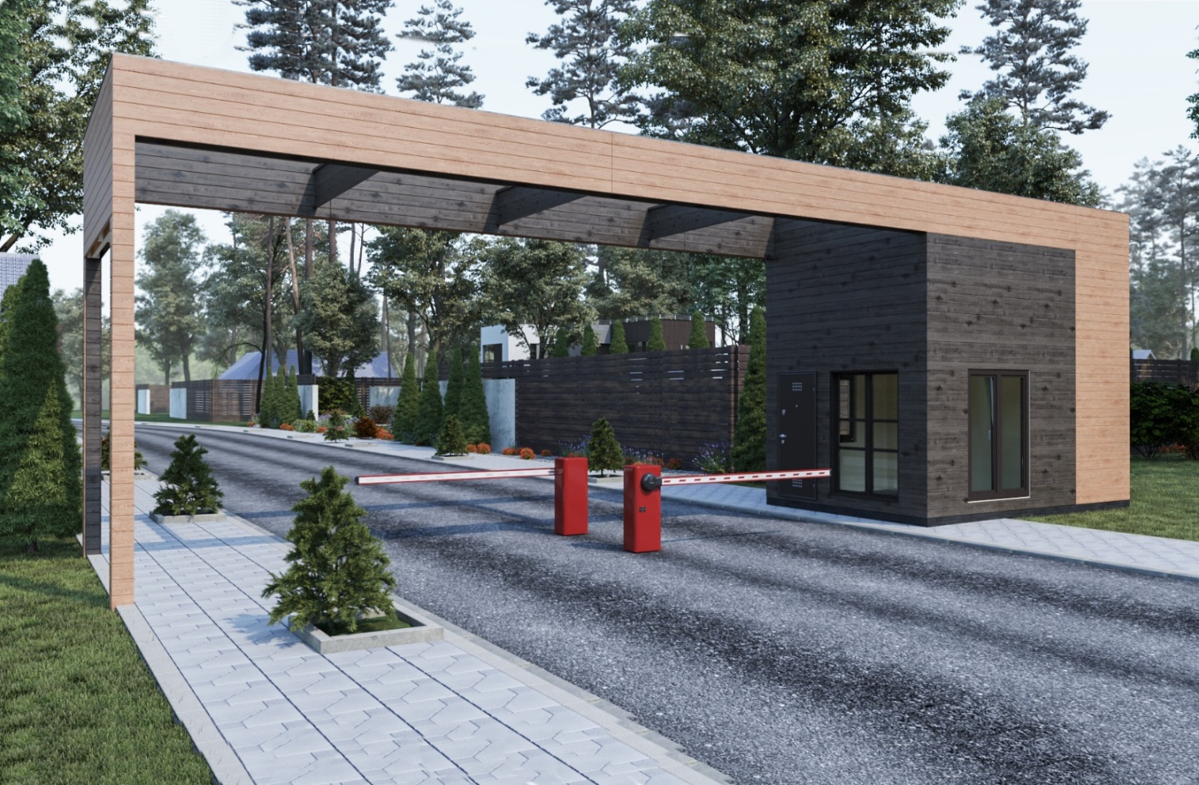
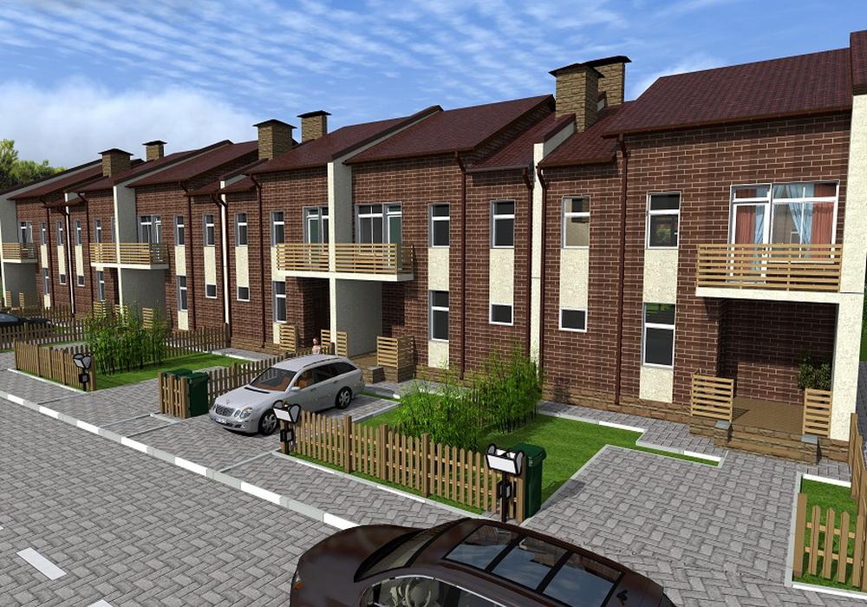
Примеры наших клиентов (коттеджных поселков)
ООО «ЧОО»

Slide 15
Наша команда
ООО «ЧОО »

Slide 16
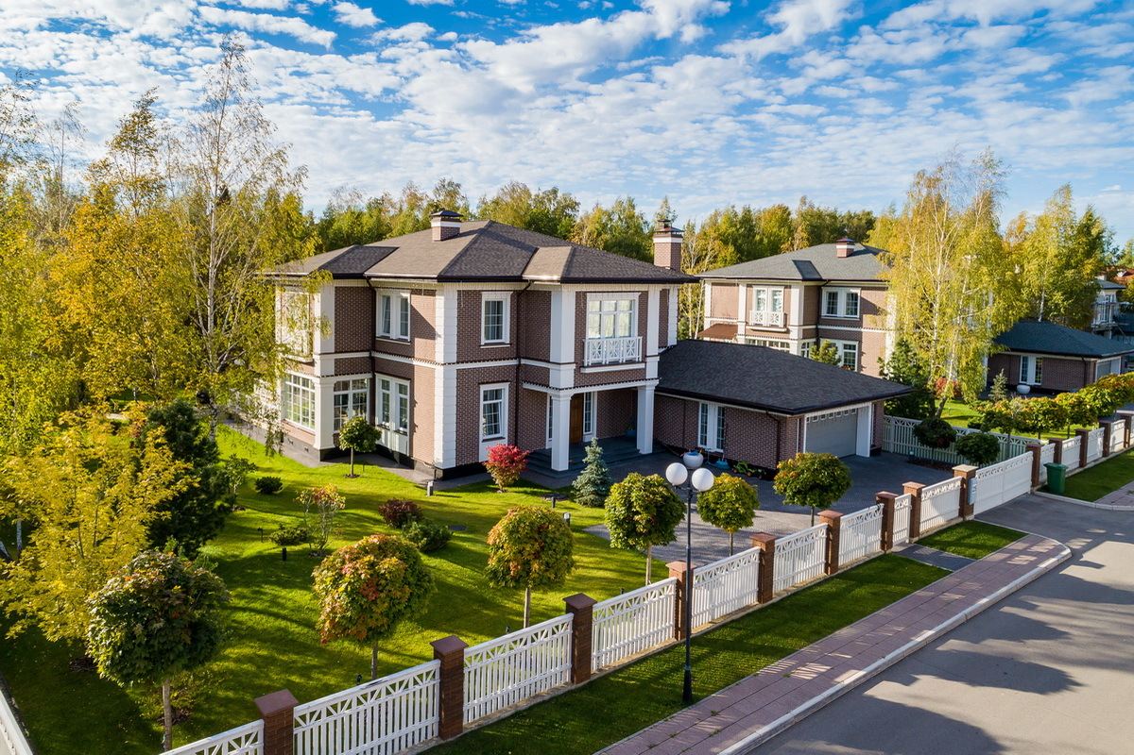
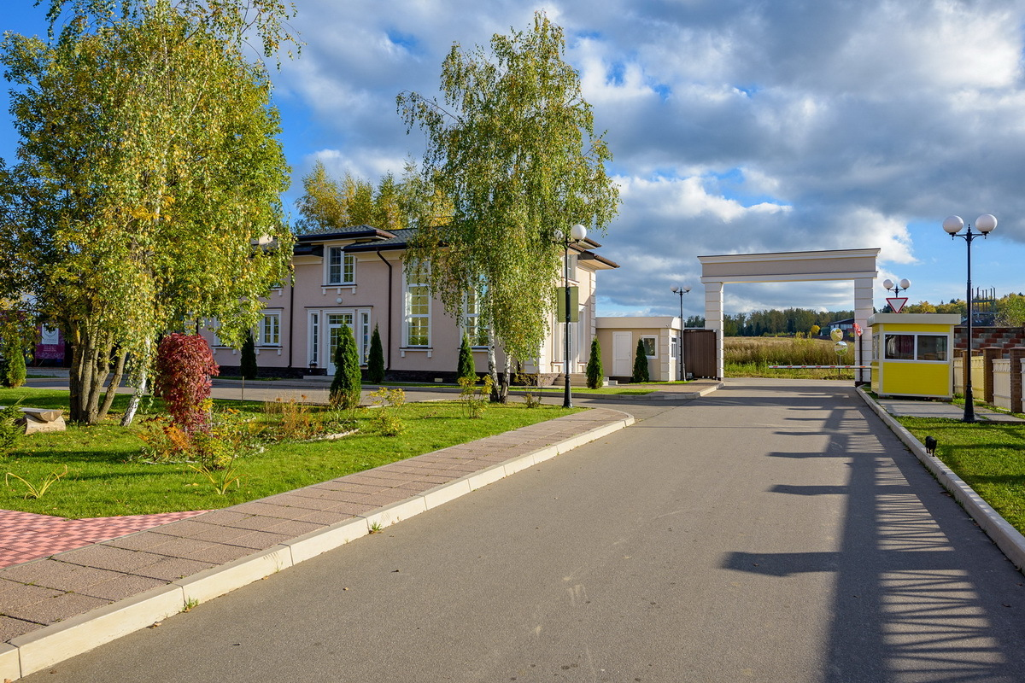
Спасибо за внимание!
ООО «ЧОО»

